Slide 1


Chào mừng các em đến với tiết Tiếng Việt - Lớp 2

Slide 2


Slide 3
1. Tìm từ ngữ chỉ tình cảm bạn bè.
M. quý mến
thân
quý
mến
thân thiết
gắn bó
chia sẻ
giận dỗi

Slide 4
2. Chọn từ trong ngoặc đơn thay cho ô vuông.
(nhớ, tươi vui, thân thiết, vui đùa)
Cá nhỏ và nòng nọc là đôi bạn . Hằng ngày, chúng
cùng nhau bơi lội. Thế rồi nòng nọc trở thành ếch. Nó
phải lên bờ để sinh sống. Nhưng nó vẫn cá nhỏ. Thỉnh
thoảng, nó nhảy xuống ao cùng cá nhỏ.

Slide 5
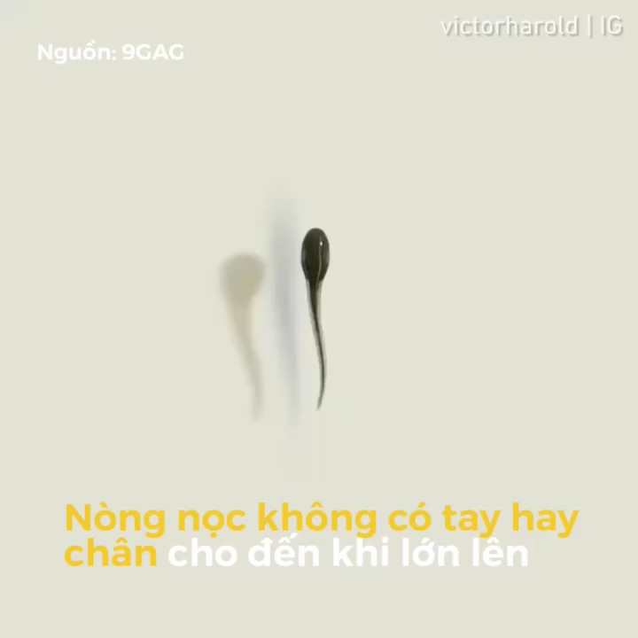


Slide 6

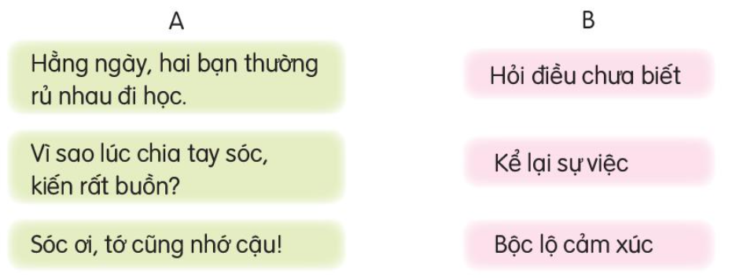
3. Chọn câu ở cột A phù hợp với ý ở cột B.
Nói tên dấu câu đặt cuối mỗi câu.

Slide 7



CỦNG CỐ BÀI HỌC

